Slide 1
LLM’s — ENGENHARIAS AVANÇADAS · MÓDULO 7
Agentic Data Quality Workflow
Um time multiagente como SRE de dados: distinguindo sazonalidade de negócio de bug de dados.
LangChain · CrewAI · DuckDB · OpenAI
Raphael Costa · Setembro de 2026
Notes:
Projeto prático do Módulo 7. A tese: em engenharia de dados, o valor não está na capacidade do LLM gerar SQL — está nas cercas que tornam essa geração segura.

Slide 2
Dois eventos. Uma pergunta.
Julho de 2025, tabela de vendas diárias de um varejo
09/07
15/07
−30,7%
+59,6%
abaixo da média móvel de 7 dias
acima da média móvel de 7 dias
É negócio?
É bug?
A armadilha: um agente afobado “corrige” os dois — e apaga um fato real do negócio.
Distinguir os casos exige evidência quantitativa, não intuição do modelo.
Notes:
A assimetria entre os dois eventos é o núcleo conceitual do exercício.

Slide 3
O que havia de errado na base
5.117 linhas · maio a julho de 2025
26
51
88
pares de pedidos duplicados
linhas com unit_price ≤ 0
linhas sem customer_id
double ingestion em 15/07
preço inválido ou zerado
cliente ausente
1.442
3
P99
linhas com canal fora do domínio
formatos de data no mesmo campo
outliers de preço acima de 10×
11 grafias para 3 canais
resolvido na staging
cauda longa de unit_price
Notes:
Problemas injetados deliberadamente no dataset didático, todos com contraparte no mundo real.

Slide 4
Arquitetura
Medalhão em DuckDB — sandbox local, sem dependência externa
CSV
raw.sales
stg.sales
dry-run
gold.sales_clean
dado de origem
›
cópia fiel, sem transformação
›
view: parse de datas, tipos, canal
›
sandbox em transação revertida
›
só após aprovação humana
LangChain
ferramentas SQL controladas — o LLM age só via SQL aprovado
CrewAI
orquestra 5 agentes em processo sequencial, com handoffs rastreáveis
DuckDB
lakehouse local: funções de janela, quantile_cont, zero infraestrutura
OpenAI
gpt-4o para coordenação e revisão; gpt-4o-mini para análise e geração
Notes:
A staging é uma view, não uma tabela: garante que toda reexecução parta do dado bruto.

Slide 5
Cinco agentes, cinco entregáveis
Separação de responsabilidades evita o antipadrão “um LLM faz tudo”
T0
Orchestrator
Consolida sintomas, prioriza e delega
plan.json
—
T1
Analyst
Responde “é sazonalidade ou bug?” com evidência
analysis_findings.json
baseline · série diária · canais
T2
DataEngineer
Gera SQL de correção seguro e idempotente
patch.sql
guardrails · dry-run
T3
Validator
Executa o dry-run e mede o impacto real
validation_report.json
guardrails · dry-run
T4
Reviewer
Emite o parecer de causa raiz
RCA_report.md
—
Notes:
O raciocínio não fica preso num bloco de texto: vira cinco artefatos versionáveis e auditáveis.

Slide 6
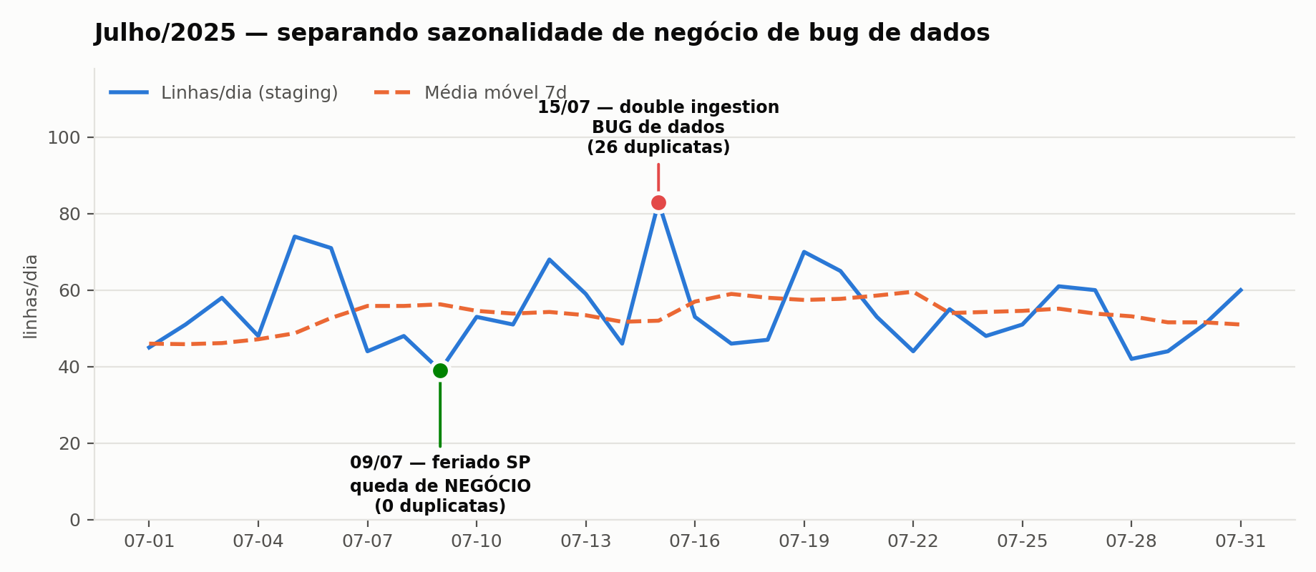
O discriminante: linhas excedentes por dia
O Analyst consulta a evidência — não estima
09/07
NEGÓCIO
39 linhas · 39 pedidos
0 duplicatas
feriado estadual em SP
15/07
BUG
83 linhas · 57 pedidos
26 duplicatas
double ingestion
Menos vendas, dados íntegros → é o negócio. Mais linhas, mesmos pedidos → é defeito de pipeline.
Consequência assimétrica: 15/07 deve ser deduplicado; 09/07 não deve ser tocado.
Notes:
Este é o slide central da apresentação. O discriminante é a diferença entre linhas e pedidos distintos no dia.

Slide 7
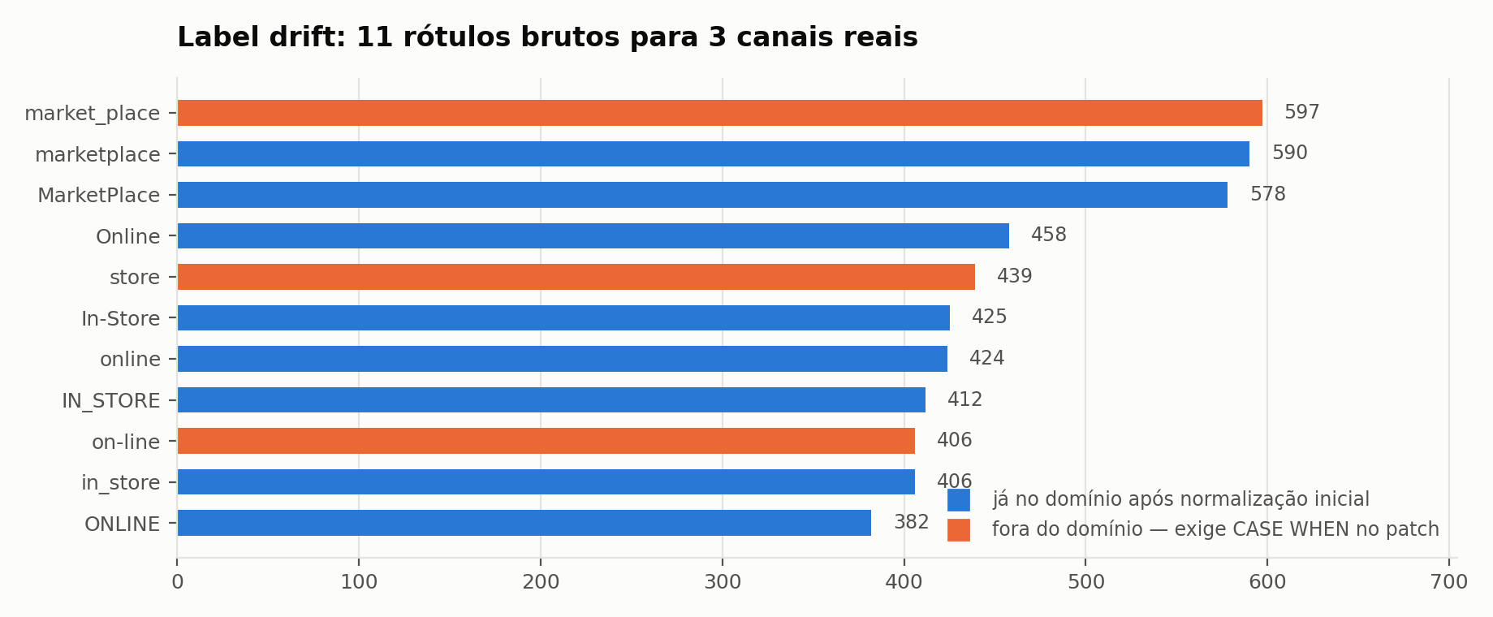
Label drift: 11 grafias, 3 canais
28% da base fora do domínio válido
Sobram após a
normalização inicial
market_place
597 linhas
store
439 linhas
on_line
406 linhas
Exigem CASE WHEN explícito no patch
Sem o mapeamento, toda agregação por canal reporta seis segmentos onde existem três — e a participação de cada canal fica sistematicamente subestimada.

Slide 8
Cinco decisões de design no patch
Cada uma responde a um jeito específico de errar
1
ORDER BY determinístico no ROW_NUMBER()
2
Winsorizar em [P01, P99], não remover
Sem ele, qual duplicata sobrevive muda entre execuções — e o patch deixa de ser reprodutível.
Remover reduziria a massa e distorceria o volume; limitar preserva a linha e contém o outlier.
3
customer_id ausente permanece NULL
4
Canal desconhecido vira NULL, não bucket-padrão
Imputar cria dado falso com aparência de verdadeiro — pior resultado possível para LTV.
Forçar para “online” mascara o surgimento de um canal novo. O nulo obriga a investigar.
5
Flags de auditoria na própria tabela
was_winsorized e was_relabeled permitem medir o efeito sem reprocessar: 149 e 1.434 linhas.
Notes:
Cada decisão tem uma contrapartida explícita — não é preferência estética.

Slide 9
Quatro camadas de contenção
A falha de uma camada não compromete o conjunto
Guardrails estáticos
1
Bloqueiam DROP, ALTER, UPDATE e DELETE em raw/stg; exigem CREATE OR REPLACE e ROW_NUMBER; detectam colunas inexistentes.
Dry-run reversível
2
O patch roda contra tabela temporária em transação encerrada com ROLLBACK. O banco real nunca é tocado — mas as métricas são medidas de verdade.
Gates de aceite
3
Duplicatas zeradas · P99 não aumenta · canal no domínio · customer_id não inventado · perda de linhas ≤ 20%.
Aprovação humana
4
REQUIRE_HUMAN_APPROVAL=True. A materialização em gold exige comando explícito — o controle humano fica onde a ação se torna irreversível.
Notes:
Um LLM capaz de escrever SQL é também capaz de escrever DROP TABLE. O valor de engenharia está nas cercas.

Slide 10
Resultado medido
BEFORE (stg.sales) × AFTER (gold.sales_clean), aprovação concedida
5.117 → 5.091
linhas
−0,51% — exatamente as 26 duplicatas
88 → 88
customer_id ausente
preservado, jamais inventado
6 → 3
rótulos de canal
domínio finalmente fechado
O que mais importa é o que NÃO mudou: as vendas de 09/07 seguem intactas e os 88 registros sem cliente continuam nulos. Corrigiu defeito sem apagar fato.

Slide 11
A parte mais instrutiva: o que deu errado
A primeira execução concluiu sem erro — e produziu cinco artefatos inutilizáveis
Falha observada
Correção implementada
JSON e SQL gravados dentro de cercas ```
›
Sanitização como callback de cada Task
Colunas created_at e channel, inexistentes
›
Contrato de esquema no prompt + detector nos guardrails
Percentis inventados: 10 e 1000 (reais: 33,87 e 229,28)
›
Baseline medido injetado e consultável como ferramenta
INSERT INTO em tabela inexistente
›
Guardrail exige CREATE OR REPLACE e ROW_NUMBER
Validação em prosa, sem número algum
›
Ferramenta de dry-run entregue e obrigatória
RCA: “correções implementadas com sucesso” — nada aplicado
›
Regra de honestidade + RCA determinístico de contra-prova
Padrão comum: o modelo produziu texto plausível na ausência de verificação. Nenhuma dessas falhas se resolve com um prompt melhor.
Notes:
Oito falhas, um único padrão. A correção é sempre um verificador determinístico entre a saída do modelo e o efeito no mundo.

Slide 12
Conclusão
A viabilidade de agentes autônomos em dados depende menos da capacidade do modelo e mais da qualidade das cercas construídas ao redor dele.
O mesmo LLM que inventou percentis e declarou concluída uma correção jamais aplicada produz resultado confiável quando cada saída passa por um verificador determinístico.
A distinção entre sazonalidade e bug só se tornou confiável quando deixou de ser inferência do modelo e passou a ser consulta a evidência quantitativa.
O agente decide o que fazer — mas verificar se o que ele fez está correto não pode ser delegado ao próprio agente.
Notes:
Lição transferível para ambientes regulados: saúde, farmacêutico, financeiro.

